Slide 1
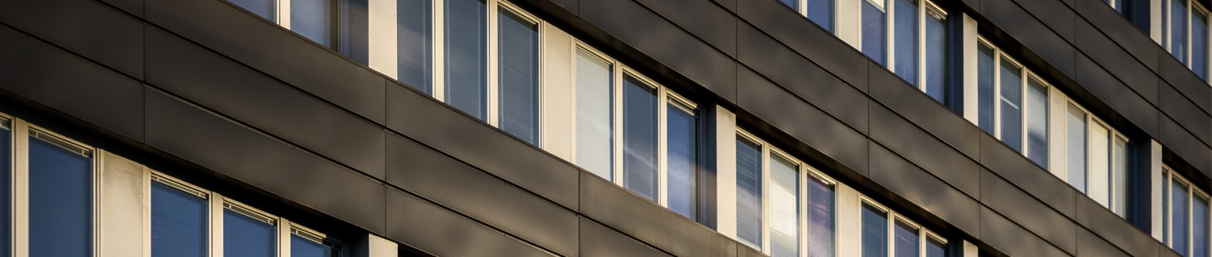
Energikravene
Bygningsreglement 2018
BR18
(Slides senest opdateret december 2018)

Slide 2







Om Videncenter for Energibesparelser i Bygninger
www.ByggeriOgEnergi.dk
Tlf: 72 20 22 55
info@ByggeriOgEnergi.dk
Hjemmeside – Energiløsninger og guider – Beregningsprogrammer til besparelser og fugt – Information om energikrav i BR18 m.m.

Slide 3
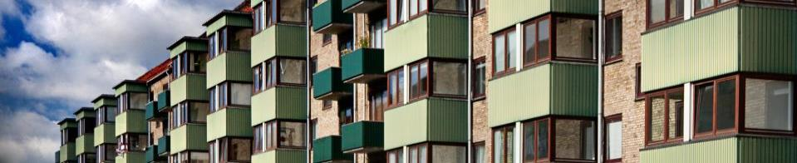
Indhold
Overblik over ændringer i BR18
Gennemgang af de forskellige kategorier af projekter i BR
  Nybyg
  Ændret anvendelse
  Tilbygning
  Ombyg og andre forandringer
  Udskiftning
  Sommerhuse
Overblik over krav til
  Ventilation
  Varme-
  installationer
  Funktions-
  afprøvning
Kort om den
frivillige
lavenergiklasse
BR18

Slide 4
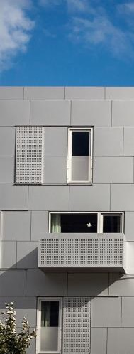
Ændringer i BR18
Der er ikke ændret væsentligt i energikravene i BR18 i forhold til BR15. Der er dog mindre ændringer:
Markant omstrukturering af kapitel- og §-numre samt vejledninger
Energikrav, der oprindeligt skulle gælde som krav fra 2020, er nu en frivillig lavenergiklasse, også efter 2020. Altså: Ingen udsigt til flere væsentlige stramninger af energikravene i BR
Energirammen for frivillig renoveringsklasse 2 er skærpet

Slide 5
Ændringer i BR18
Beregning af det dimensionerende transmissionstab er ændret – inkluderer nu vinduer, døre mv. – opgøres pr. m² etageareal. Selve kravet er også ændret – afhænger nu af antal etager og opvarmet etageareal
Generelle mindstekrav til skyde- og foldedøre samt lystunnelser er tilføjet – og krav til fundamenter omkring gulve med gulvvarme er udgået

Slide 6
Ændringer i BR18
Krav til hulrum præciseret: I konstruktioner med hul-rum og plads til isolering skal det først undersøges, om isolering i hulrummene er rentabelt. Dernæst om det er rentabelt at efterisolere yderligere op til kravene.
Krav om funktionsafprøvning af tekniske anlæg står nu direkte i BR (siden 1/7-17)

Slide 7
Fleksibilitet
Energirammen for nye bygninger og tilbygninger
Kan opfyldes via mange kombinationer af klimaskærme, installationer og energiforsyning
Også flere måder at overholde BR ved renovering af eksisterende bygninger
Notes:
For eksisterende bygninger kan man benytte U-værdier m.v. når man skal bygge om, eller mang kan bruge renoveringsklasserne

Slide 8
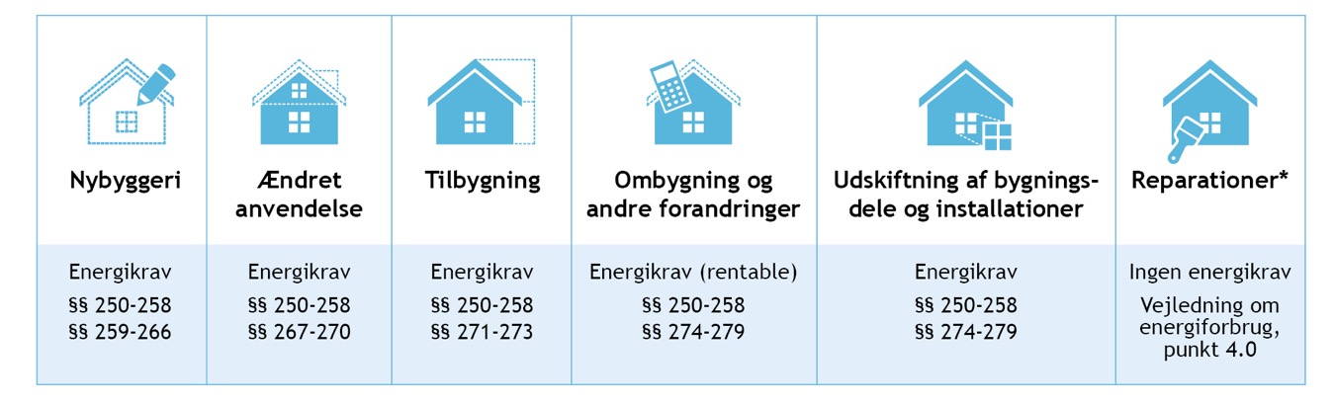
Notes:
Sommerhuse er ikke med på oversigten her. Krav findes i § 283-286, og mindstekrav til isolering fremgår af tabel 4 til bilag 2 til kap. 11 i BR. Se slide 102-107.

Slide 9
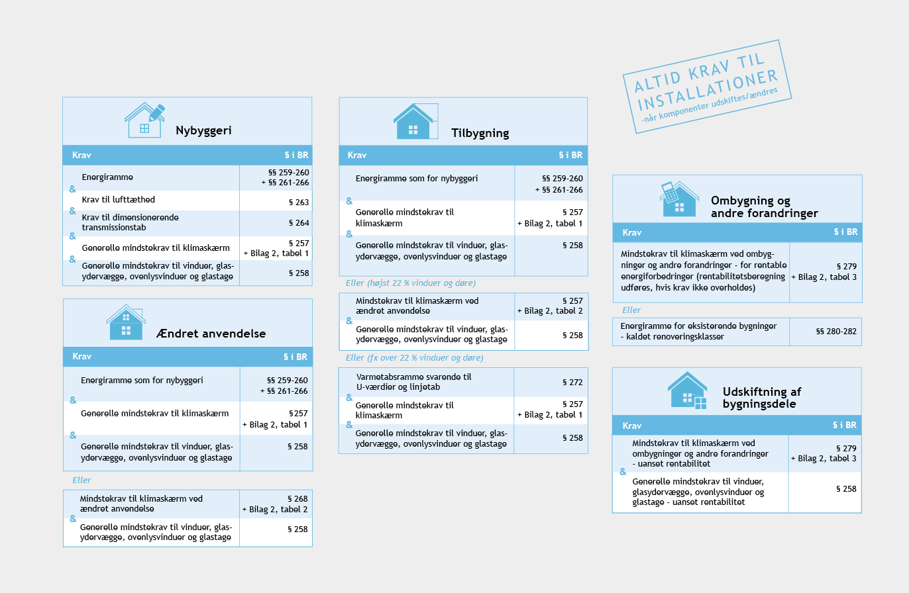
Notes:
Sommerhuse er ikke med på oversigten her. Krav findes i § 283-286, og mindstekrav til isolering fremgår af tabel 4 til bilag 2 til kap. 11 i BR. Se slide 102-107.

Slide 10

Mindstekrav
Notes:
Den forklarer, hvor man finder mindstekravene, som står nævnt i oversigten på det foregående slide.

Slide 11


Definitioner
Ændret anvendelse
Tilbygning
Når rum bygges om til nyt formål med et væsentligt højere energiforbrug fx
  udhus inddrages til beboelse
  uudnyttet tagetage inddrages til beboelse
  tidligere pakhus, stald e.l. bygges om til kontorer
Når du opfører flere kvadratmeter i tilknytning til eksisterende bygning fx
ny fløj (i samme niveau som eksisterende bygning)
ny tagetage (oven på eksisterende bygning)
ny kvist

Slide 12


Definitioner
Ombygning og andre forandringer
Når noget bygges om eller forandres, som ikke falder under ændret anvendelse og tilbygning fx
ny tagbelægning fx nyt tegltag el. stålpladetag
ny regnskærm på let ydervæg
ny-pudsning af facade (ikke tidligere pudset)
Udskiftning
Når en bygningsdel tages ud af bygningen og erstattes af en ny – uden øvrige ændringer af bygningen fx
udskiftning af kedel
udskiftning af vinduer
udskiftning af en hel tagkonstruktion inkl. spær

Slide 13

Definitioner
Reparationer og vedligeholdelse
Er ikke omfattet af kravene – malerbehandling, maling af eternittag, reparation af puds på facader, ompudsning af facade, nye skotrender og inddækninger og lapning af huller i tagdækningen o.l.

Slide 14
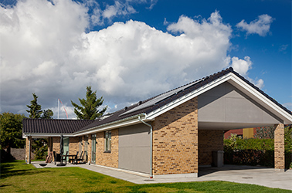
Tænk altid i energi…
Energikravene vedrører også eksisterende bygninger ved ombygning og andre forandringer, herunder udskiftninger
(fremgår af BR18, kapitel 1, § 2)
Eneste undtagelse er repara-
tioner (malerarbejde o.l.)

Slide 15
…Og tænk altid i indeklima
Krav til ventilation i eksisterende bygninger ved ombygninger og forandringer, som påvirker ventilationen
  herunder udskiftninger, der reducerer ventilationen – fx udskiftning af døre og vinduer
  (sidstnævnte kan dog løses med udeluftventiler)
Fremgår af BR18’s vejledning om ventilation, punkt 1.1
Formål
  Tilfredsstillende luftkvalitet og fugtforhold i hele benyttelsestiden – også ved renovering
  Godt indeklima og god bygningskvalitet

Slide 16
Husk altid fugten ved nybyggeri, ændret anvendelse, tilbygning eller ombygning og andre forandringer!
Bygninger skal projekteres, udføres og vedligeholdes
så vand og fugt ikke medfører risiko for personers sundhed eller skader på bygningen
så klimaskærmen er tæt mod indtrængen af regn og smeltevand, og så det på en forsvarlig måde kan løbe af. Tagvand skal via tagrender og/eller tagnedløb afledes til afløb
BR18: §§ 334 –338

Slide 17
Husk altid fugten ved nybyggeri, ændret anvendelse, tilbygning eller ombygning og andre forandringer!
Bygninger skal sikres mod
Skadelig akkumulering af kondensfugt som følge af fugttransport fra indeluften
Kuldebroer i klimaskærmen må ikke medføre problemer med fx kondensdannelse og skimmelvækst
Bygningskonstruktioner og –materialer må ikke have et fugtindhold, der ved indflytning medfører risiko for vækst af skimmelsvamp
Indtrængning af vand fra grundvand og overfladevand og mod opsugning af fugt fra undergrunden
BR18: §§ 334 338

Slide 18


Nybyggeri
Hvordan overholdes energikravene i BR?
BR18
Nybyggeri

Slide 19

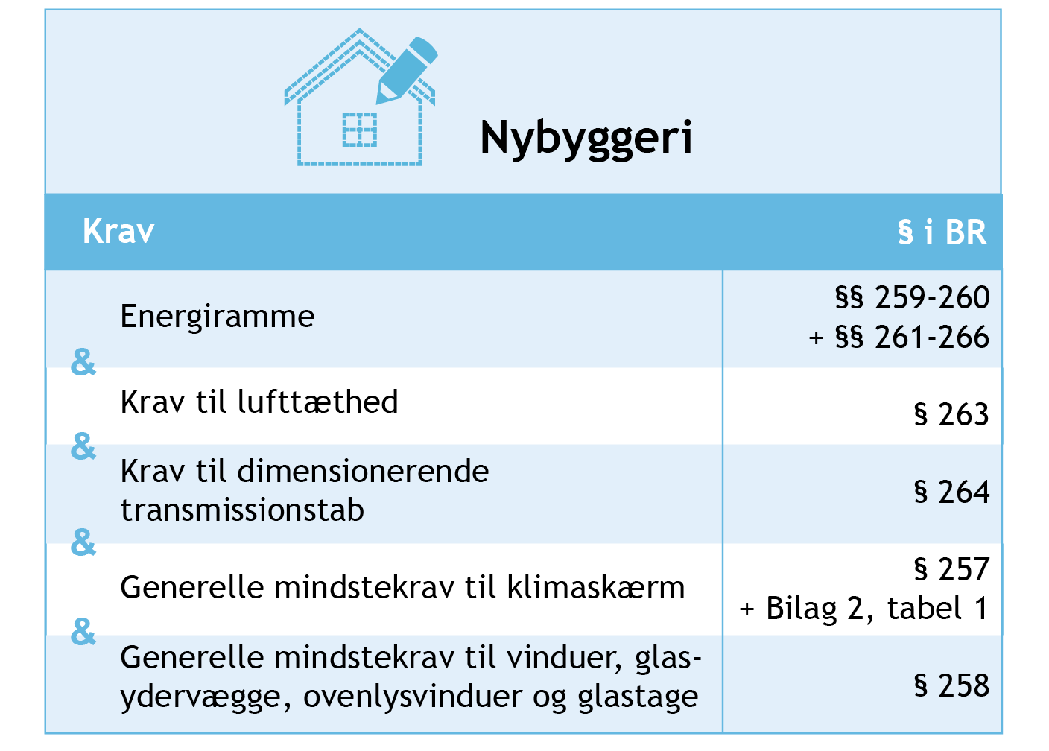
Nybyggeri

Slide 20
Nybyggeri
Sammenhængen
mellem kravene
Energirammen:
Sikrer, at bygningen har minimalt energibehov
Transmissionstab:
Sikrer gode bygninger med komfort og velisolerede konstruktioner
Mindste varmeisolering:
Sikrer alle bygningsdele mod risiko for fugtteknisk problem pga. kolde overflader
Krav om lufttæthed:
Sikrer mod utætheder og trækgener
Notes:
Det er rubrikkerne der forklares i præsentationen

Slide 21
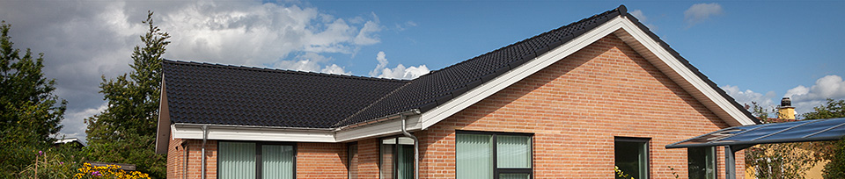
Nybyggeri
Energirammen
Dimensionerende transmissionstab
Generelle mindstekrav til klimaskærm
Lufttæthed
Andel af vedvarende energi
BR18

Slide 22
Hvad er energirammen?
Nybyggeri
Det samlede behov for tilført energi
til opvarmning, ventilation, køling og varmt brugsvand
SBi anvisning 213 - Bygningers energibehov
Beregningen inkluderer bl.a. ➔
Bygningens klimaskærm
Bygningens placering og orientering, herunder dagslys
og udeklima
Varmeanlæg
Bygningens varmeakkumu-
lerende egenskaber
Ventilation
Solindfald og solafskærmning
Belysning (kontorer, skoler mv.)
Pumper
Vedvarende energi

Slide 23
Nybyggeri
Minimumskrav i energiramme
Boliger, kollegier, hoteller o.l.
Samlet energibehov i
kWh/m² pr. år må højst være:
Kontorer, skoler og institutioner o.l.
Samlet energibehov i
kWh/m² pr. år må højst være:
30 kWh/m² + 1.000
41 kWh/m² + 1.000
etageareal
etageareal
Notes:
Kap. 11 - Energiforbrug

Slide 24
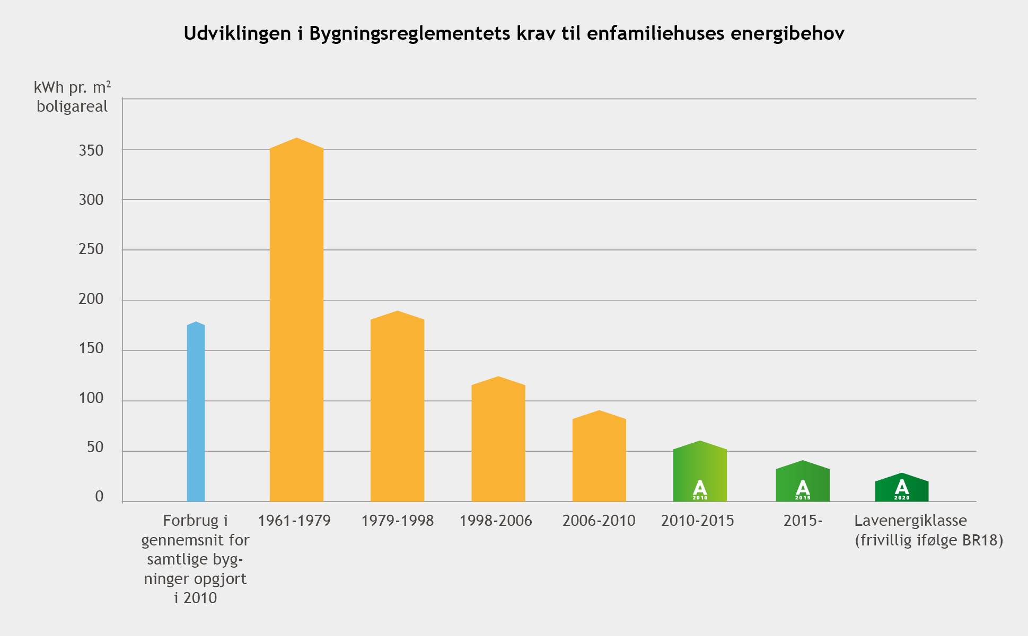
Nybyggeri
Notes:
Den er ikke ændret i BR18

Slide 25
Nybyggeri
Vedvarende energi i
energirammen
Modregning af elproducerende vedvarende energianlæg i energibehovet
Max. 25 kWh/m² pr. år
kan regnes med
(Be18-beregningsprogram tager højde for dette)
Gælder for alle typer varmeforsyninger
Notes:
Det vil sige at fx et fjernvarmehus nu i langt højere grad kan modregne elproduktionen fra fx et solcelleanlæg end tidligere, hvor det kun var den del der gik til bygningsdrift der kunne modregnes

Slide 26
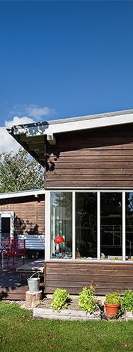
Nybyggeri
Energirammeberegning – hvordan?
Udføres typisk af bygningskonstruktør eller bygningsingeniør
Baseres på beregningskernen Be18 og programmer baseret på den
Skal indsendes til kommunen sammen med ansøgning om byggetilladelse – gælder også for tilbygninger, hvis energirammeberegning benyttes
Når tilladelsen er givet, og byggeriet opført:
  så er beregningen sammen med energimærke = dokumentation for, at bygningen overholder energikravene i BR

Slide 27
Nybyggeri
Energirammen
Dimensionerende transmissionstab
Generelle mindstekrav til klimaskærm
Lufttæthed
Andel af vedvarende energi
BR18

Slide 28
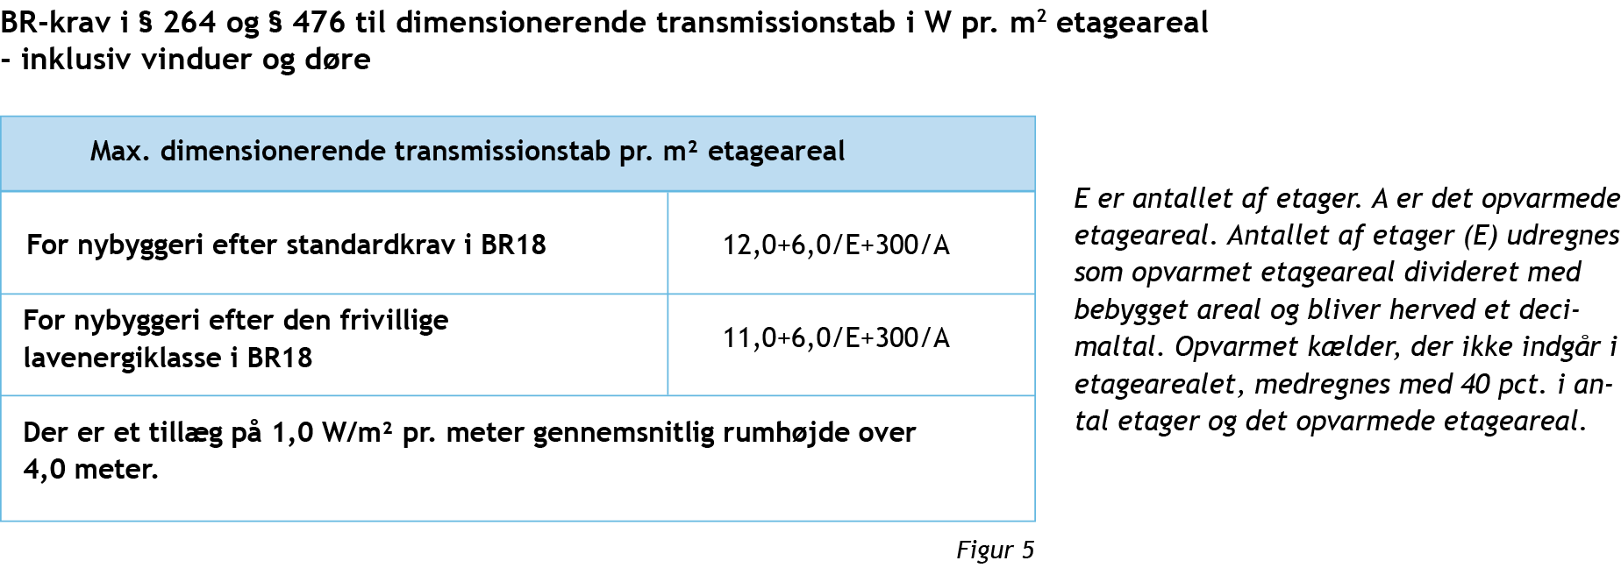
Krav til transmissionstab skærpes og skal nu beregnes (var tidligere en fast værdi)
Nyt:
Nybyggeri

Slide 29
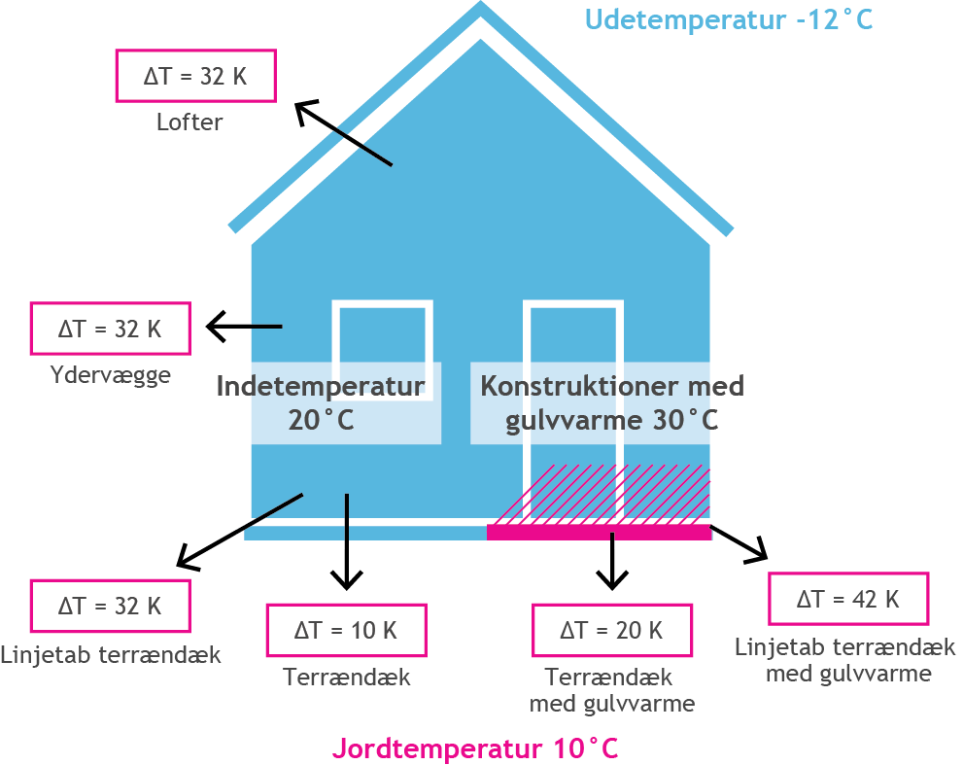
Nybyggeri
Dimensionerende temperaturer
Sum af det samlede varmetransmissions-tab gennem klima-skærmen
Dimensionerende temperaturer efter DS 418, Beregning af bygningers varmetab.

Slide 30
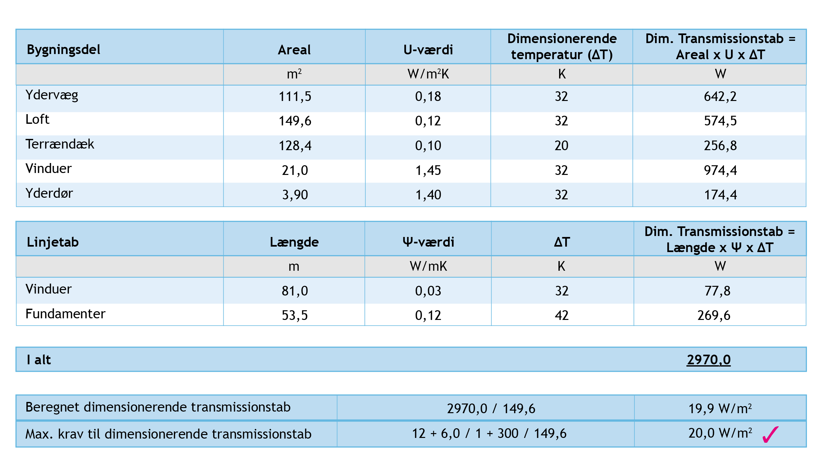
Eksempel:
Hvordan beregnes dimensionerende transmissionstab
- nyt BR18 enfamiliehus
Nybyggeri
Beregning efter DS 418

Slide 31
Nybyggeri
Energirammen
Dimensionerende transmissionstab
Generelle mindstekrav til klimaskærm
Lufttæthed
Andel af vedvarende energi
BR18

Slide 32
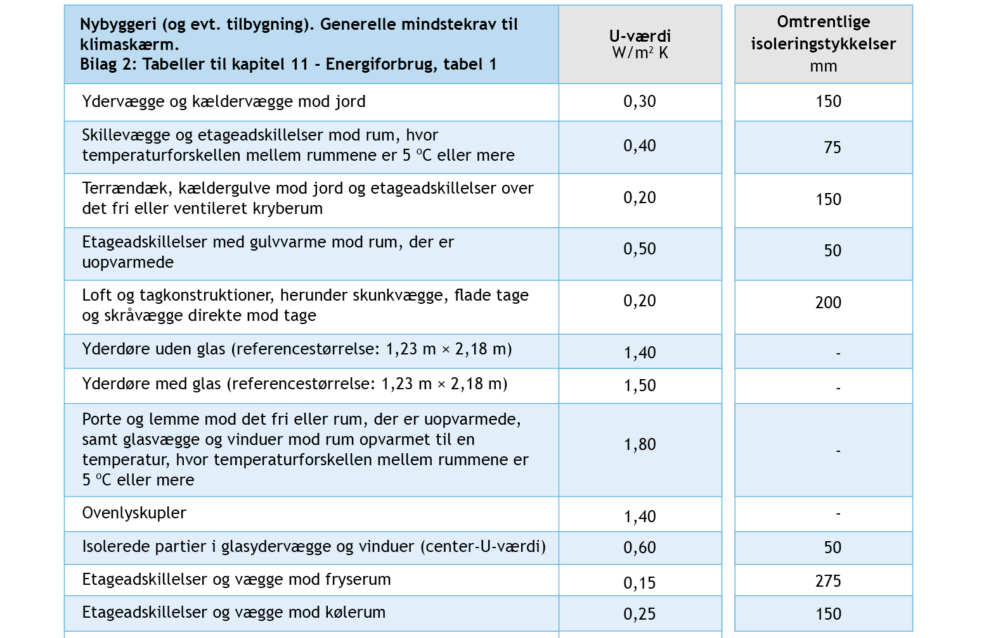
Nybyggeri

Slide 33
Begreber
Nybyggeri
U-værdi = varmemængde, målt i W/m²K, der transmitteres (tabes) til udeklimaet – når temperaturforskellen mellem den indvendige og udvendige overflade er 1°C.
Jo lavere U-værdi, desto lavere varmetab
Linjetab = det ekstra varmetab som opstår i samlingen mellem konstruktionsdele i klimaskærmen – fx mellem ydervæg og vindue. Ydervæggen og vinduet har hver sin selvstændige U-værdi, men i samlingen mellem dem forekommer et ekstra varmetab.
Linjetab angives med det græske bogstav psi Ψ med enheden W/mK.

Slide 34
Hvordan beregnes U-værdier og linjetab?
Nybyggeri
Skal bestemmes efter beregningsreglerne i DS418 – Beregning af bygningers varmetab
Ofte oplyser producenterne af isoleringsmaterialer
U-værdier for typiske konstruktioner
Simpel beregning, men mange beregningsregler skal kendes
Beregning kan fx foretages med Excel
Ofte vil en rådgiver eller bygningskonstruktør lave beregningen af en U-værdi

Slide 35





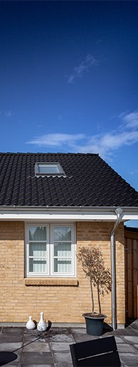
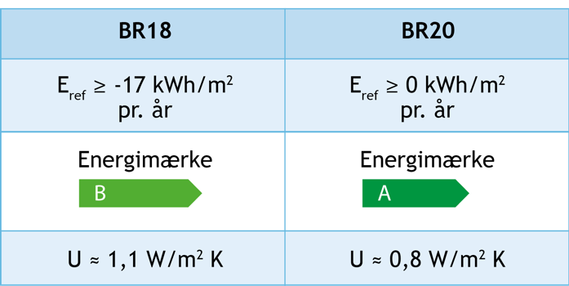
Alle kategorier
Krav til vinduer og glasydervægge
E_{ref} = 196,4 x g_{w} – 90,36 x U_{w}
                Referencevindue 1,23 x 1,48 m
Energimærker på www.energivinduer.dk

Slide 36

Krav til ovenlysvinduer og glastage
Alle kategorier
BR18 | BR20
E_{ref} ≥ 0 kWh/m² | E_{ref} ≥ 10 kWh/m²
                E_{ref} = 345 x g_{w} – 90,36 x U_{w}
                Referencevindue 1,23 x 1,48 m
Taghældning 45°

Slide 37
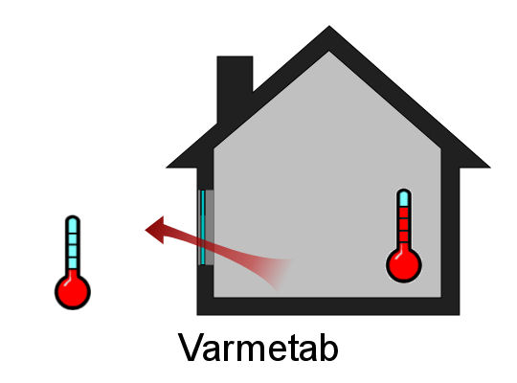
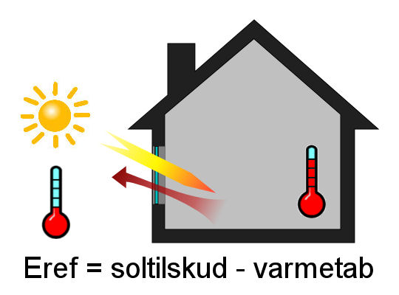
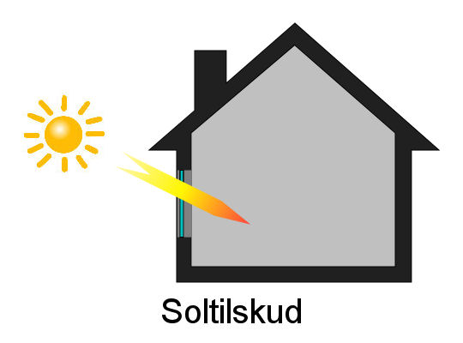
Eref – hvad er det?
U
U og g
g
Eref-beregning for vinduer og ovenlysvinduer efter formler i punkt 1.6 i bygningsreglementets vejledning om energiforbrub

Slide 38
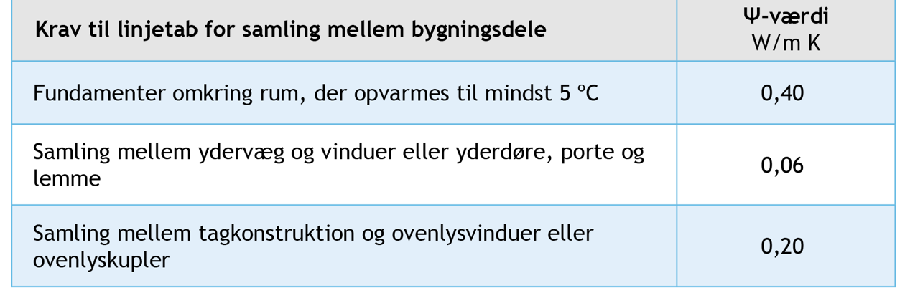
Krav til linjetab
Nybyggeri
Sikrer alle bygningsdele mod risiko for fugtteknisk problem pga. kolde overflader – regulerer ikke energiforbrug
For høje bygninger eller vanskelige funderingsforhold kan krav fraviges - men ekstra varmetab skal med i energirammen
Notes:
Høje bygninger og svære funderingsforhold: I disse tilfælde kan der accepteres en tilsvarende højere linjetabskoefficent. Det ekstra varmetab skal indregnes i energirammen

Slide 39
Nybyggeri
Energirammen
Dimensionerende transmissionstab
Generelle mindstekrav til klimaskærm
Lufttæthed
Andel af vedvarende energi
BR18

Slide 40
Nybyggeri
Krav til lufttæthed – kun nybyggeri!
BR18
1 l/s pr. m²
Der er ikke længere krav til kommunerne om at teste tætheden

Slide 41
Nybyggeri
Lufttæthed i energirammen
BR18 stiller krav om at lufttætheden ikke må overstige 1,0 l/s pr. m² opvarmet etageareal ved en trykforskel på 50 Pa
Valgfrit, om man trykprøver sin bygning –men kommunen skal min. udtage 10 % af byggesagerne til kontrol – dog ikke for enfamiliehuse, dobbelthuse, rækkehuse og sommerhus
Hvis der ikke udføres en trykprøvning skal der ved beregningen af bygningens energibehov anvendes 1,5 l/s pr. m², men de 1,0 l/s pr. m² skal kunne opfyldes ved en trykprøvning.
Hvis der udføres en trykprøvning, kan resultatet eller det forventede resultat anvendes ved beregning af bygningens energibehov
Notes:
Stikprøveolysning står i vejledning til brugerbebgreb, 1.0.0 Generelt, til BR § 48-62)

Slide 42
Nybyggeri
Lufttæthed
Lufttætheden testes ved en trykprøvning (blower door test)
  På grundlag af standarden DS/EN ISO 9972, Bygningers termiske ydeevne
  Tilsigtede åbninger lukkes eller forsegles
  Der ledes efter utilsigtede utætheder
Notes:
Tæthedskravet er ændret fordi det i praksis er svært at ramme mellem 1 og 1,5. Tætte huse ligger under 1, utætte ligger typisk langt over 1,5.

Slide 43
Nybyggeri
Gode råd
Test altid bygningens tæthed – dokumenterer den gode kvalitet
Brug termografering til at finde kuldebroer; og til at skille kuldebroer og utætheder fra hinanden
Gør det inden det indvendige finish-arbejde går i gang (maling, flisearbejder mv.)
Udbedr evt. utætheder – og så ny blower door test
Husk at forebygge fugtproblemer!

Slide 44
Nybyggeri
Energirammen
Dimensionerende transmissionstab
Generelle mindstekrav til klimaskærm
Lufttæthed
Andel af vedvarende energi
BR18

Slide 45

Andel af vedvarende energi
Nybyggeri + Ombygning og andre forandringer
Relevant når stor del af klimaskærm forandres i bygning med elvarme eller samtidigt skift af kedel
Forsyning med fjernvarme, opvarmning med varmepumper og biobrændselskedler ✔
Vindkraft og solenergi på matriklen ✔
Den vedvarende energiandel i elforsyningen kan ikke medregnes i energirammen
§ 293
Bygningsopvarmning i nybyggeri skal baseres på vedvarende energi – undtagen hvor der er:
Fjernvarmenet (§ 294)
Naturgasnet (§ 295)

Slide 46

Ændret anvendelse
Hvordan overholdes energikravene i BR?
BR18
Ændret anvendelse

Slide 47
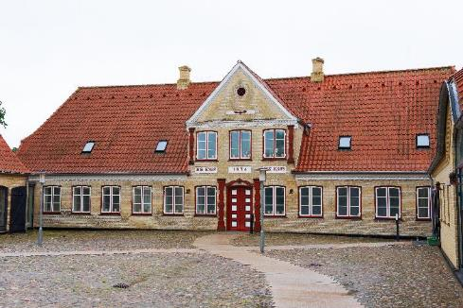
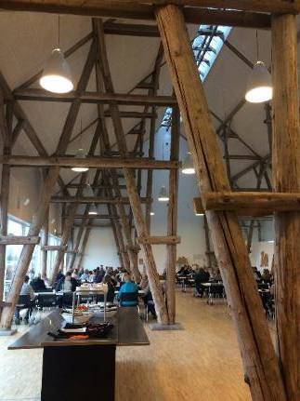
Ændret anvendelse
Fra stuehus + staldlænger til bibliotek
Fra stald til kantine

Slide 48
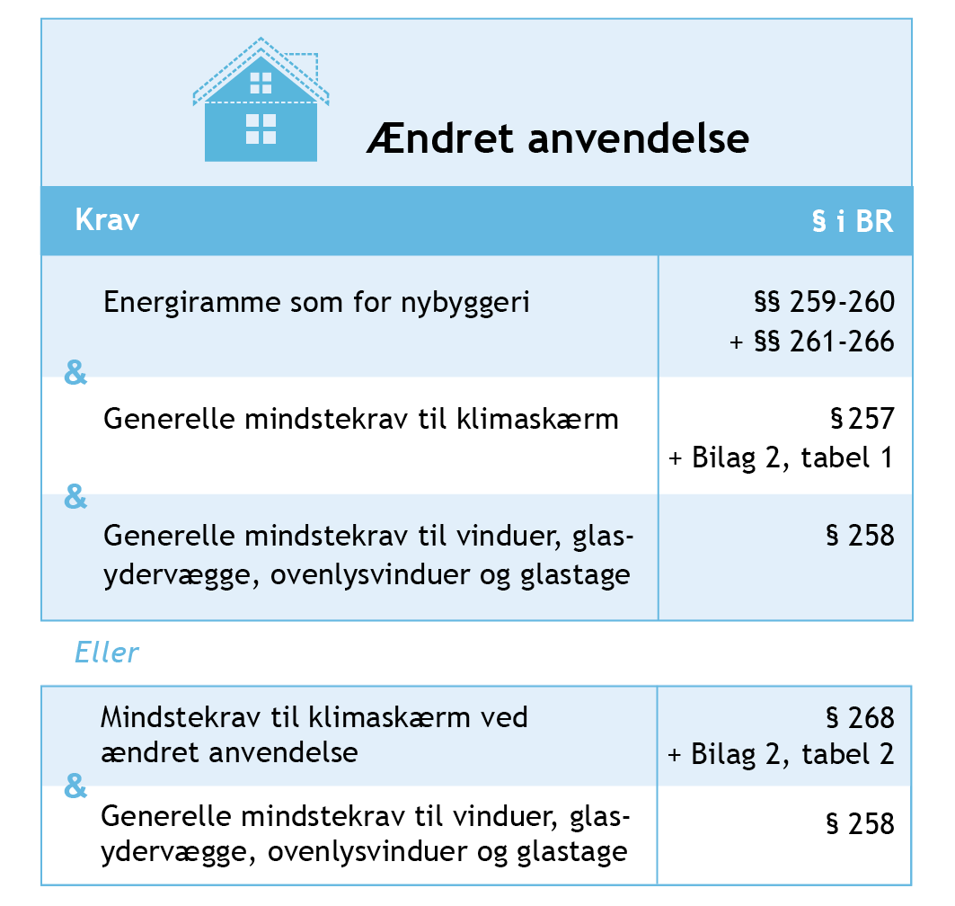
Ændret anvendelse
Metode 1
Metode 2

Slide 49
Ændret anvendelse
Metode 1: Energiramme
Er gennemgået under nybyggeri – dog er det sådan at:
Ved ændret anvendelse ingen krav om vedvarende energi eller lufttæthed
(men husk at vurdere fugtproblemer)
Metoden bruges dog sjældent ved ændret anvendelse
BR18

Slide 50
Ændret anvendelse
Metode 2: Mindstekrav
BR18
Mindstekrav til vinduer, glasydervægge, ovenlysvinduer og glastage som for nybyggeri
Mindstekrav til klimaskærm ved ændret anvendelse som på næste slide

Slide 51
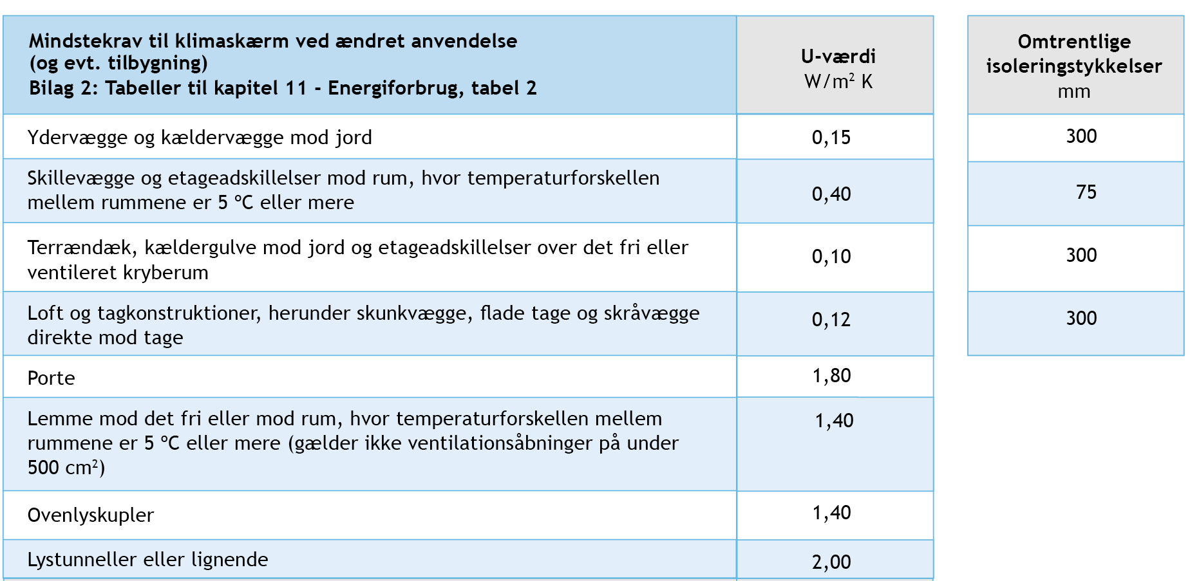
Ændret anvendelse

Slide 52
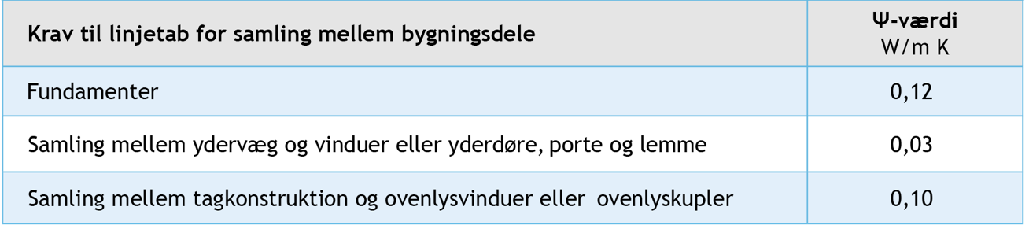
Krav til linjetab
Ændret anvendelse

Slide 53
Tilbygning
Hvordan overholdes energikravene i BR?
BR18
Tilbygning

Slide 54
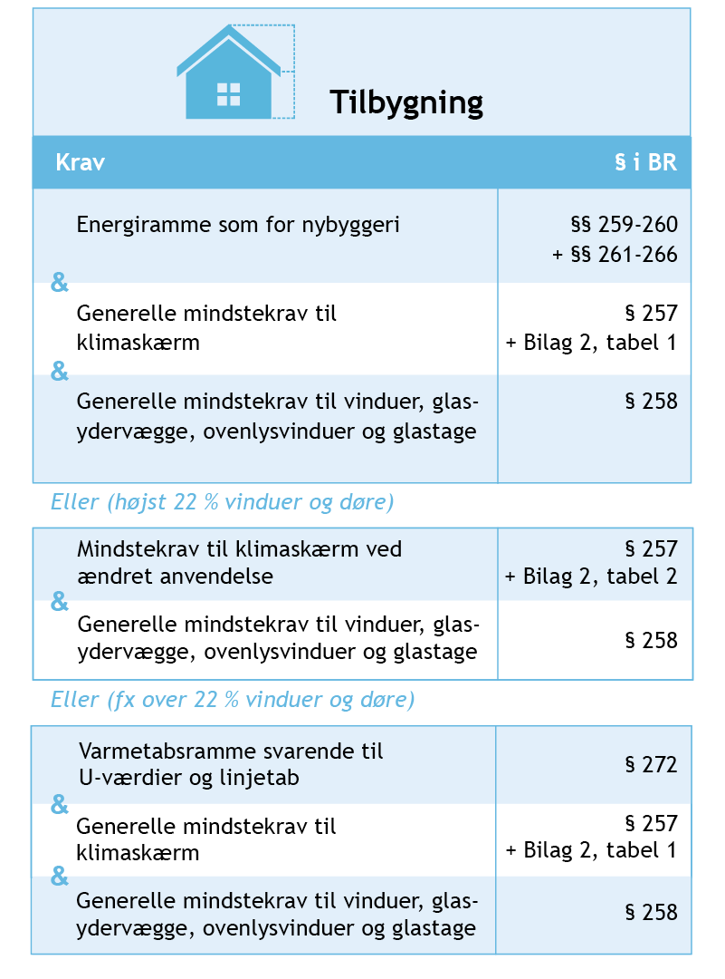
Tilbygning
Metode 1
Metode 2
Metode 3

Slide 55
Tilbygning
Metode 1: Energiramme
Er gennemgået under nybyggeri – dog er det sådan at:
Ved tilbygning ingen krav om vedvarende energi eller lufttæthed
(men husk at vurdere fugtproblemer)
Energirammen bestemmes ud fra hele bygningens areal. Energibehovet beregnes derimod kun for tilbygningen
Metoden bruges sjældent ved tilbygninger
BR18

Slide 56
Tilbygning
Metode 2: Mindstekrav
BR18
Mindstekrav til vinduer, glasydervægge, ovenlysvinduer og glastage som for nybyggeri
Mindstekrav til klimaskærm som for nybyggeri

Slide 57
Tilbygning
Metode 3: Varmetabsramme
Når tilbygningen ønskes opført med mere end 22 % vinduer og døre – eller med ringere U-værdier nogle steder – som vist på tidligere slide under ændret anvendelse
Generelle mindstekrav til klimaskærm skal fortsat overholdes - som vist på tidligere slide under nybyggeri
BR18

Slide 58
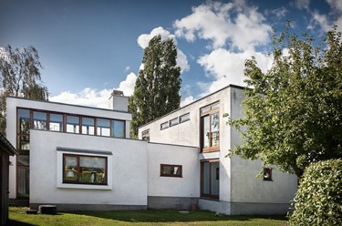
Tilbygning
Varmetabsramme
Hvis man bruger metode 3 for en tilbygning:
Tilbygningens varmetab skal være mindre end varmetabsrammen
Det kræver to separate
beregninger (udføres i regneark):
  Beregning af varmetabsrammen
  Beregning af tilbygningens
  faktiske varmetab

Slide 59
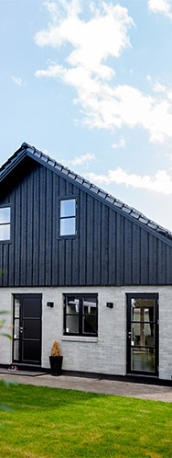
Tilbygning
De to beregninger
adskiller sig på følgende måde:
U-værdierne og linjetabene i den faktiske beregning kan variere i forhold til U-værdierne og linjetabene i BR18’s bilag 2 til kapitel 11
I den faktiske beregning: 50 % af det varmetab, som tilbygningen dækker af den eksisterende bygnings facade kan modregnes
Der må ikke modregnes for tagboliger og førstesale

Slide 60
Til beregning af varmetabsrammen bruges:
Tilbygning
U-værdier og Ψ-værdier – tabel 2 i bilag 2, kapitel 11
i BR18
Faktiske arealer for loft, ydervægge og gulv
Faktiske længder af fundamenter og vindues- og ydervægs-samlinger
Vindues- og yderdørsareal sættes altid til 22 % af etagearealet
Eksisterende varmeinstallation og ventilationen indgår ikke i beregningen

Slide 61
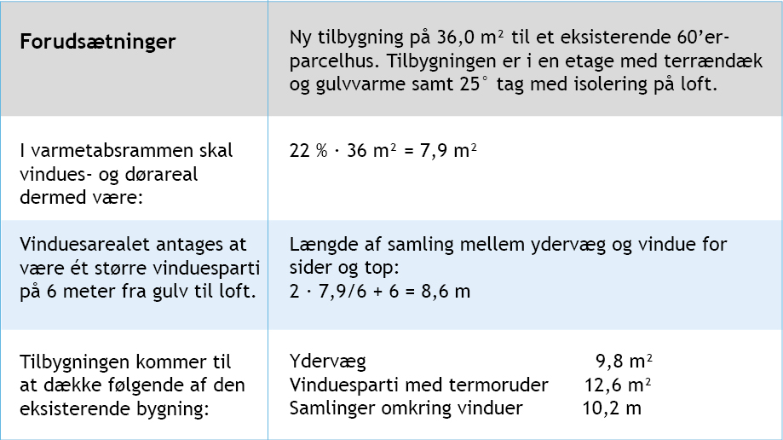
Eksempel
Tilbygning

Slide 62
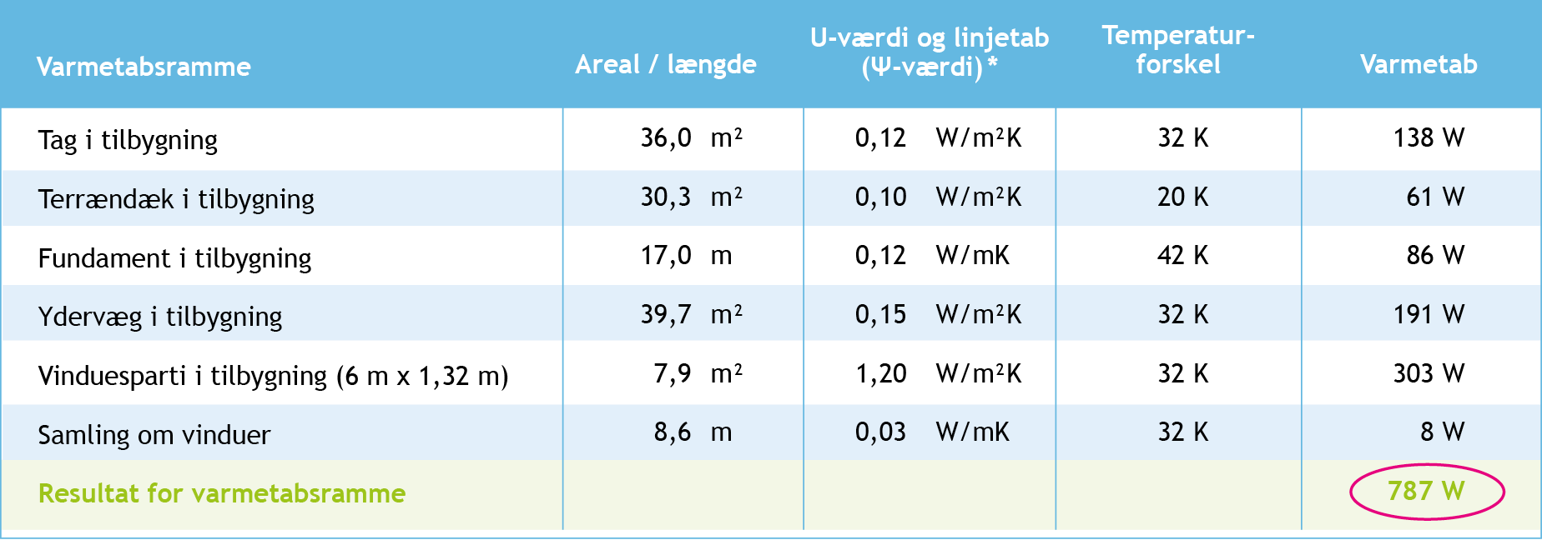
Tilbygning

Slide 63
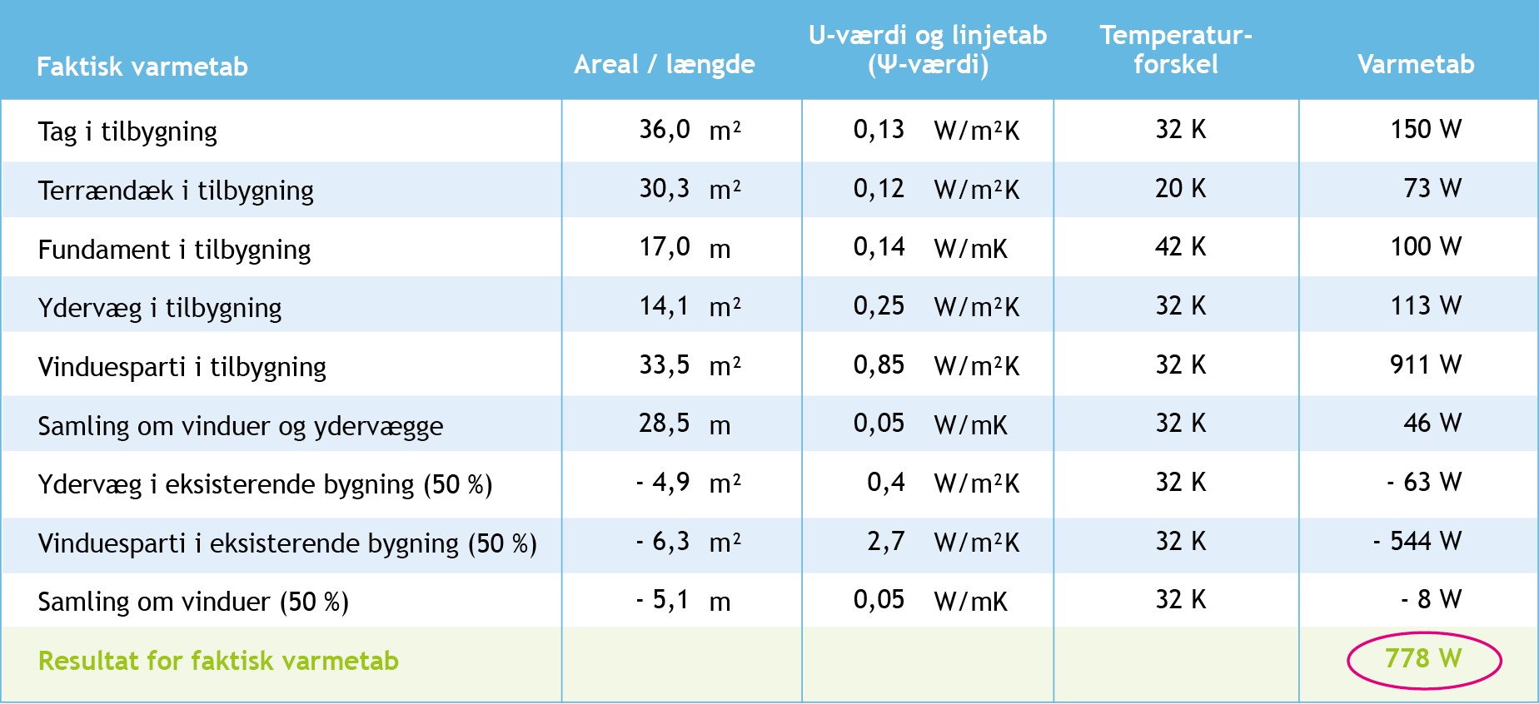
Tilbygning

Slide 64
Tilbygning
Konklusion på eksempel
Resultat varmetabsramme | Resultat faktisk varmetab
787 | 778
787 > 778
Tilbygningen holder sig inden for varmetabsrammen og er ok ✔

Slide 65

Ombygning og andre forandringer
Hvordan overholdes energikravene i BR?
BR18
Ombygning og andre forandringer

Slide 66
Ombygning og andre forandringer
Når noget bygges om eller forandres, som ikke falder under ændret anvendelse og tilbygning fx
ny tagbelægning fx nyt tegltag el. stålpladetag
ny regnskærm på let ydervæg
ny-pudsning af facade (ikke tidligere pudset)
nyt gulv (når man ikke skal ned i selve beton/klaplag

Slide 67
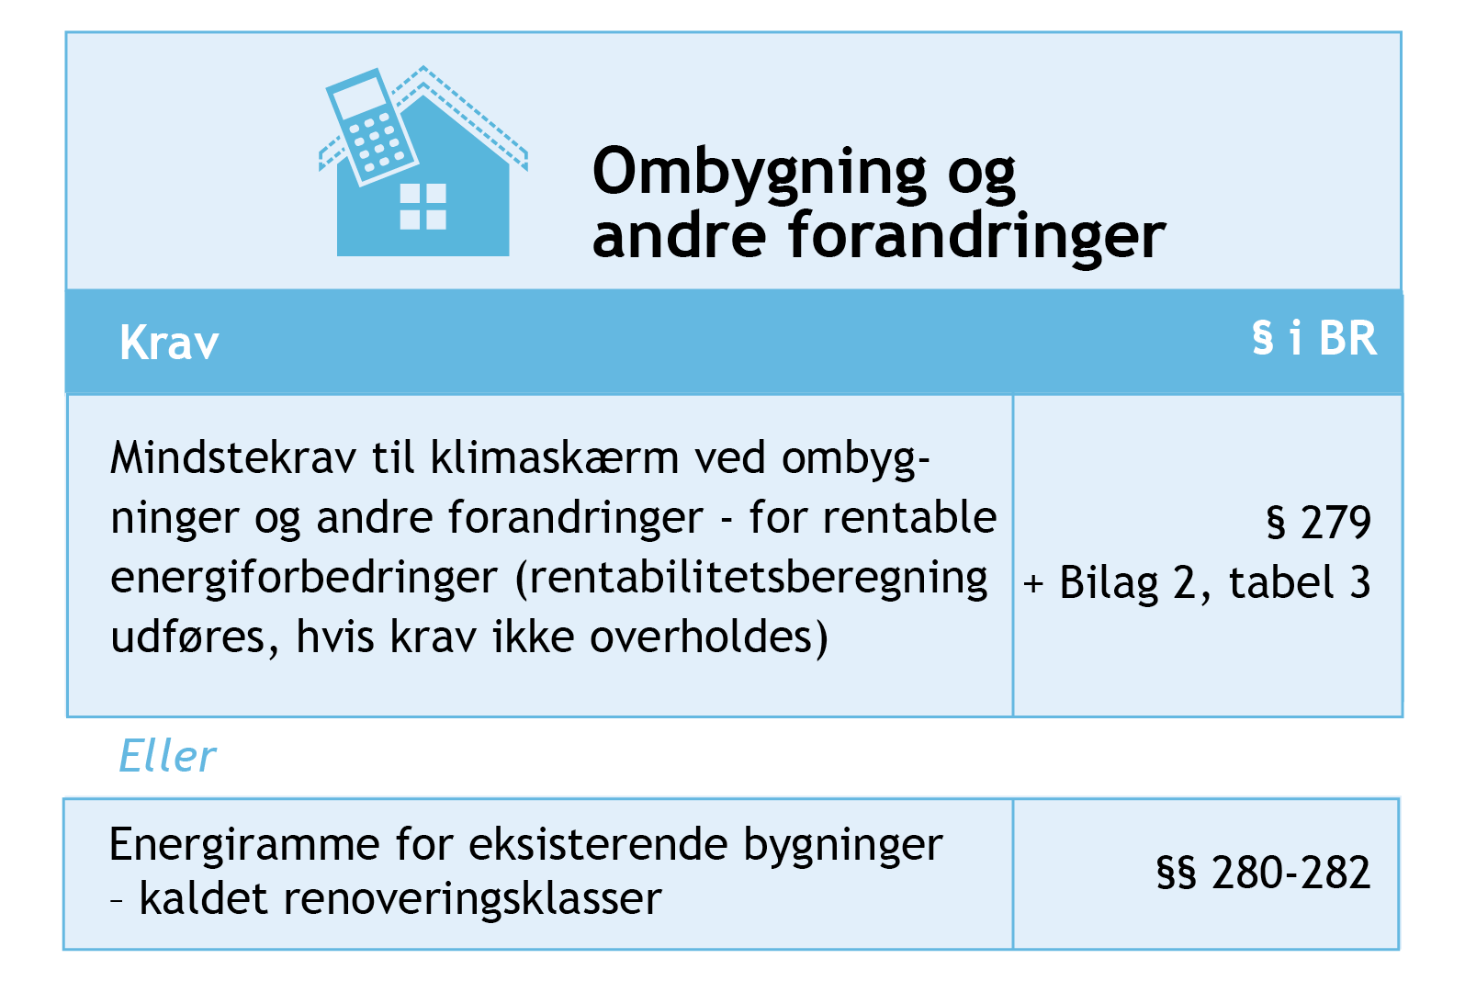
Ombygning og andre forandringer

Slide 68
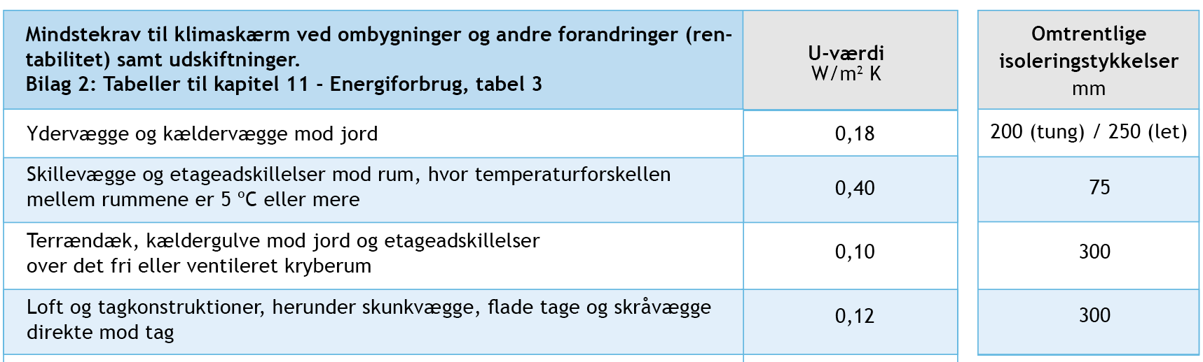
Ombygning og andre forandringer

Slide 69
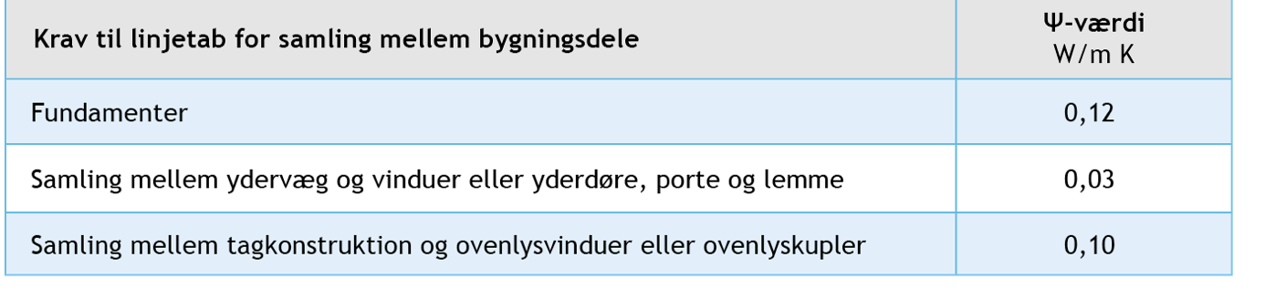
Krav til linjetab
Ombygning og andre forandringer

Slide 70
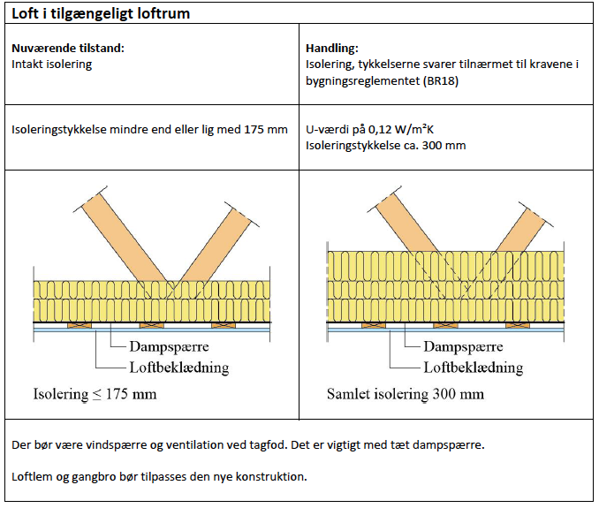
Vejledning
Ofte rentable konstruktioner (Bygningsreglementet.dk)
Ombygning og andre forandringer

Slide 71
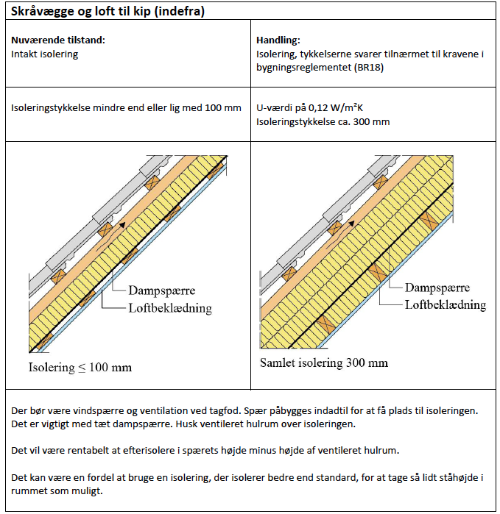
Ombygning og andre forandringer

Slide 72
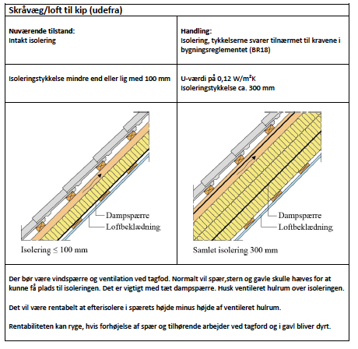
Ombygning og andre forandringer

Slide 73
Særligt for tag
For tag gælder, at der ikke udløses energikrav også ved reparationer af taget, hvis det omfatter mere end 50 % af tagfladen
(ifølge: https://eksempelsamling.bygningsreglementet.dk/ex_aendringer_krav)

Slide 74
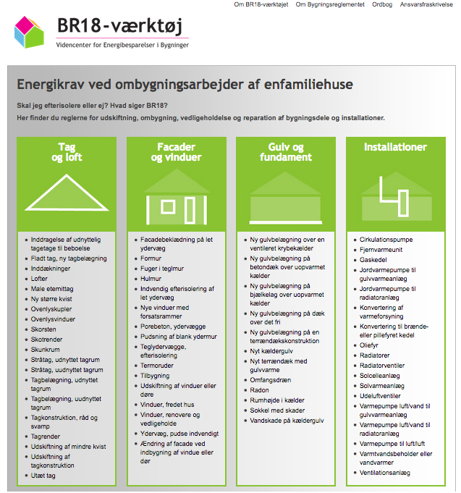
BR-15 værktøj
Hjælper med at finde ud af, hvad kravene er ved renovering

Slide 75

Ombygning og andre forandringer
Energiløsninger gør det lettere
til klimaskærm
til installationer
til etageejendomme
til el og ventilation i kontorbygninger
Energiløsninger til 79 forskellige
bygningsdele og installationer
Find energiløsningerne på ByggeriOgEnergi.dk

Slide 76
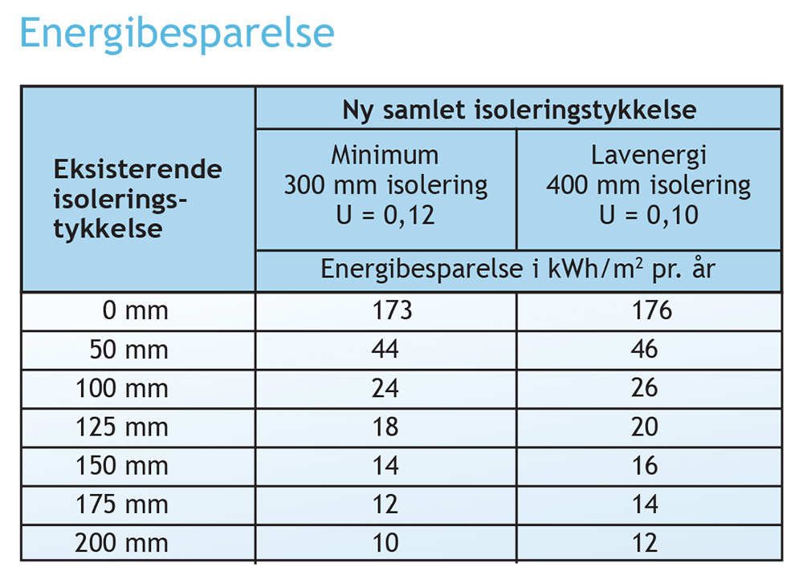
Ombygning og andre forandringer

Slide 77
Ombygning og andre forandringer
Altid krav
Du skal (stort set) altid efterisolere
(undtagelser: fredede bygninger og ved fugttekniske udfordringer)
Måske kan du ikke gå hele vejen til krav i bilag 2 til BR18 kap. 11 – men så et lavere byggeteknisk muligt og rentabelt niveau
Svarer som regel til, hvad der er plads til af isolering (fx i hulmur og på skråvæg)
Notes:
Hulmurseksemplet: der er måske ikke plads til den tykkelse, energikravene foreskriver – men så isoleres til muligt niveau – og dette er stadig meget rentabelt

Slide 78
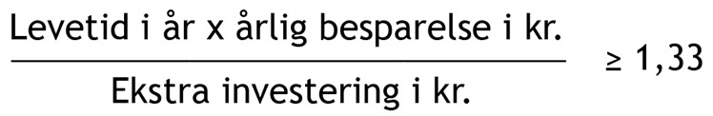
Ombygning og andre forandringer
Hvad er rentabilitet?
= Betalt tilbage ved sparede energiomkostninger inden
for ¾ af levetiden
Medregn kun ekstra investering ved isolering o.l. samt følgearbejder
Find besparelsen i energiløsningerne eller med Videncentrets besparelses-beregner

Slide 79
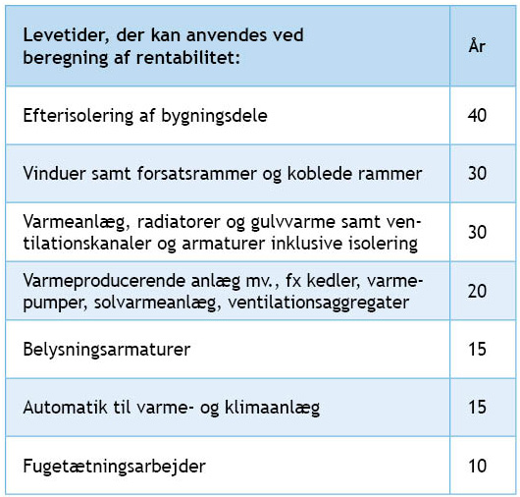
Ombygning og andre forandringer

Slide 80
Ombygning og andre forandringer
Ansvar
Det er bygningsejerens ansvar
  At der laves en rentabilitetsberegning
  At opbevare rentabilitetsberegningen
  – og at gemme det til ejerskifte for bygningen, hvor den udleveres til ny ejer
Men som håndværker har du et professionelt ansvar for,
at BR overholdes

Slide 81
Ombygning og andre forandringer
Bygningsmæssige ændringer
§269-270
Ændringer, der medfører større energiforbrug kan gennemføres, hvis du kompenserer
Fx ved nye vinduespartier i facade el. tag
Kompensation er fx mere isolering, solvarme, varmepumpe eller solceller
Brug simpel beregning og fx værdier fra energiløsningerne

Slide 82
Ombygning og andre forandringer
Skal være fugtteknisk forsvarligt
Brug SBi-anvisningerne
  Nr. 239, Efterisolering af småhuse – energibesparelser og planlægning
  Nr. 240, Efterisolering af småhuse – byggetekniske løsninger
  Nr. 221, Efterisolering af etageboliger
  Nr. 224, Fugt i bygninger
  Nr. 272, Bygningsreglement 2018
Er der et fugtteknisk problem, betyder det ikke, at du slet ikke skal gøre noget – men at du skal gøre noget mindre omfattende!

Slide 83
Ombygning og andre forandringer
Eksempler på fugttekniske udfordringer
Efterisolering af dæk eller gulv over krybekælder
Indvendig efterisolering af tung ydervæg
Efterisolering af gulv over betonlag/klaplag (max 75 mm)
Se vejledningen til BR ”Ofte rentable konstruktioner”
Se også energiløsningerne

Slide 84
Ombygning og andre forandringer
Metode 2
BR18
Energirammeberegning for eksisterende bygninger

Slide 85
Ombygning og andre forandringer
Renovering
Alternativ til at overholde U-værdier og linjetab (i bilag 2 til kap. 11, tabel 3) ved ombygning og forandring:
Renoveringsklasse 1 og 2 angiver energirammer for eksisterende bygninger
Blev introduceret i BR15
Renoveringsklasse 2 er strammet i BR18; klasse 1 er den samme som i BR15
Indtil videre bruges de ikke ret ofte!

Slide 86
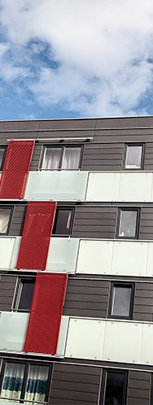
Ombygning og andre forandringer
Baggrund for Renoveringsklasserne
Introduceret for at give større fleksibilitet
God mulighed ved totalrenovering
Renoveringsklasse 1 er primært tiltænkt bygningsejere, der ønsker ”blåstempling” af deres bygning
  Fx etageboligejendom med lejede lejligheder af høj kvalitet – eller kontorbygning ejet af en virksomhed eller firma
Giver større sikkerhed for godt indeklima ved Renoveringsklasse 1

Slide 87
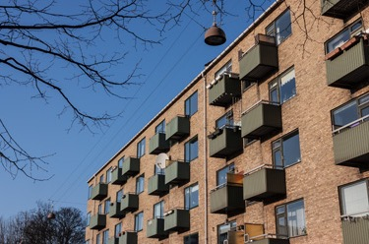
Ombygning og andre forandringer
Energirammer for eksisterende bygninger
I stedet for krav til, at der skal opnås en energibesparelse ved rentabel efterisolering på bygningsdelsniveau – så:
Frihed til andre
energibesparende tiltag,
der samlet nedbringer
bygningens energibehov
til fremtidssikret niveau

Slide 88
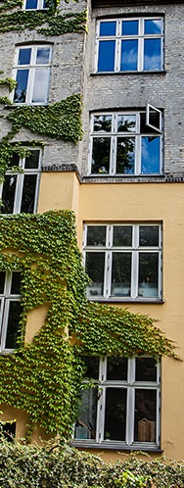
Ombygning og andre forandringer
Krav til at opnå
Renoveringsklasse 1 eller 2
Renovering skal opfylde en energiramme
Behovet for tilført energi pr. år skal reduceres med mindst 30 kWh/m² i forhold til før renovering
Der skal være en andel af vedvarende energi i den samlede energiforsyning til bygninger (som for nybyggeri)
For Renoveringsklasse 1: krav vedr. indeklima i BR18’s §§ 382-384 (lys),
§ 386 (termisk indeklima) og §§ 443-449 (ventilation) skal overholdes

Slide 89
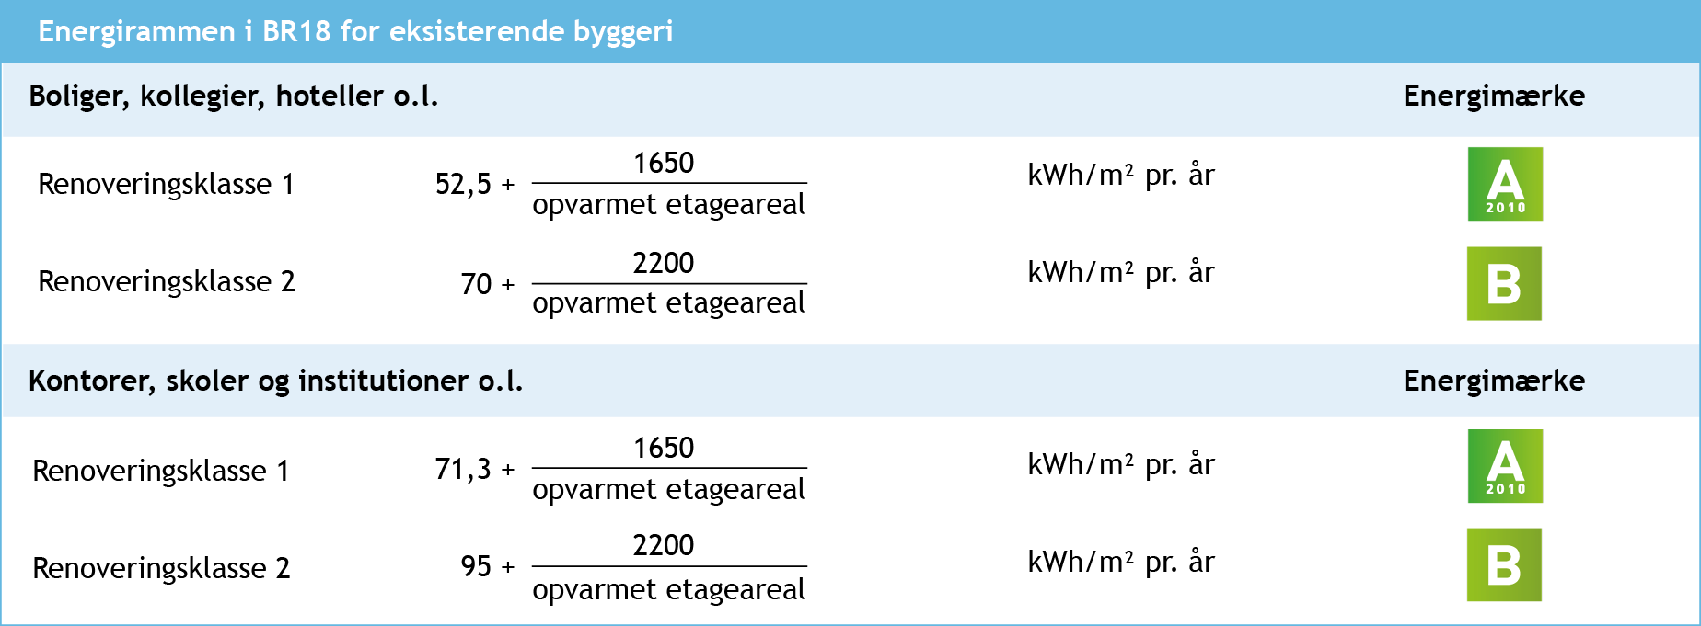
Ombygning og andre forandringer

Slide 90
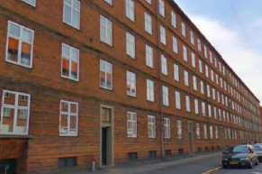
Ombygning og andre forandringer
Case
– etagebyggeri
Byggeår: 1932
Samlet opvarmet areal: 13.083 m²
Ejendommen har en uopvarmet kælder
Nuværende energimærke: E
Nuværende energibehov
(teoretisk beregnet):
130,1 kWh/m²
Energiramme for renoverings-
klasse 2: 70.2 kWh/m²
Ejendommen er tilsluttet fjern-
varme og et 1-strengs varme-
fordelingsanlæg

Slide 91
Ombygning og andre forandringer
Case
– etagebyggeri
Ejer ønsker renovering af teglstensfacade
Vil bevare teglmur mod gaden – men pudset mur mod baggård kan efterisoleres
Ønsker begrænset isoleringstykkelse
(fordi ydermur i forvejen er tyk)
Hvis U-værdi krav på 0,18 skal overholdes, kræves 200 mm isolering – ejer finder det er for meget
Derfor: Ejer undlader at opfylde U-værdi kravet, men tilfører andre løsninger og bruger renoveringsklasse-kravet

Slide 92
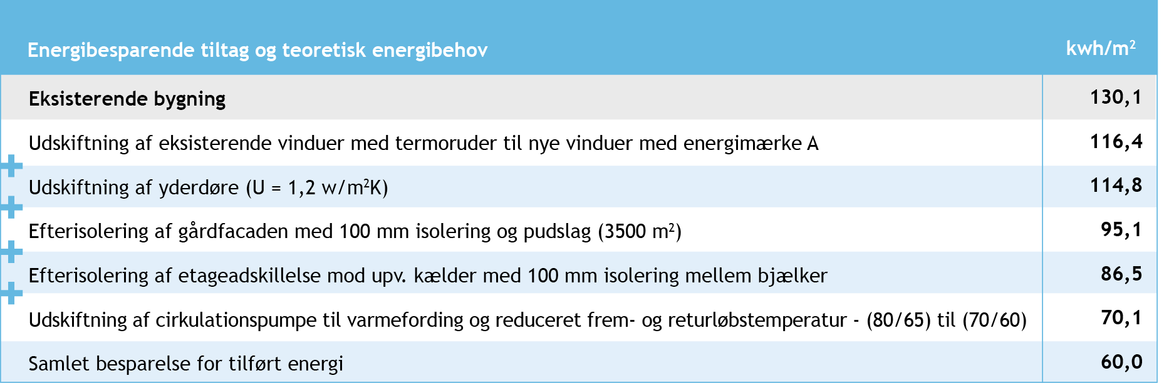
Løsning
Ombygning og andre forandringer

Slide 93
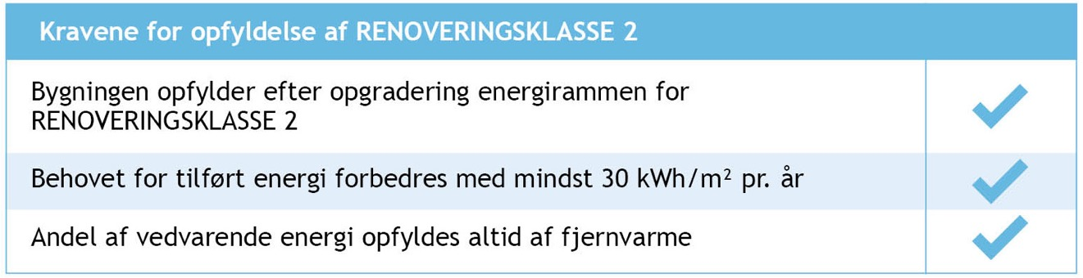
Ombygning og andre forandringer
Konklusion
Kommentar
Hvis ejeren ville opfylde energirammen for RENOVERINGSKLASSE 1 skulle energibehovet reduceres m. yderligere 17,5 kWh/m². Desuden skulle BR kap.18§382-384 (elektrisk belysning), kapitel 19§386 (termisk indeklima) og kapitel 22§443-449 (ventilation) opfyldes.
Endelig ville det kræve mekanisk ventilation med varmegenvinding.

Slide 94

Udskiftning
Udskiftning
BR18

Slide 95
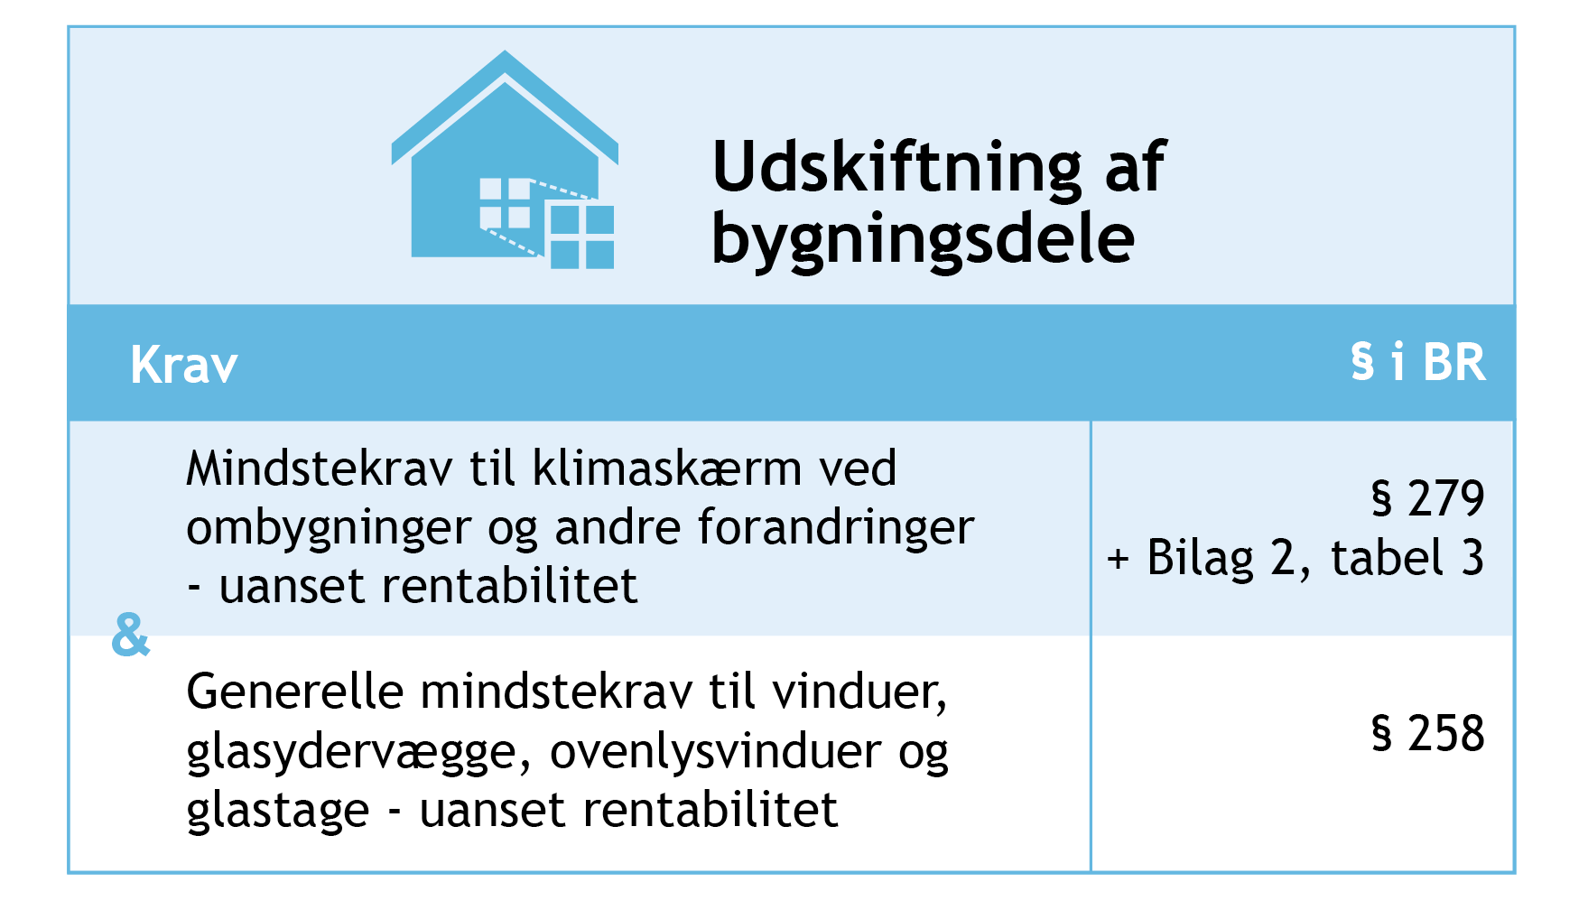
Udskiftning

Slide 96
Udskiftning
Der skelnes mellem ombygning og udskiftning
Ombygning
Udskiftning
Ny gulvbelægning fx i et rum
Nyt tagpap, nyt stråtag eller anden ny tag-belægning
Ny puds på ikke pudset gasbeton eller murværks- facade
Ny terrændæks-konstruktion (fx efter vandskade)
Ny hel tagkonstruktion inkl. tagdækning, spær, isolering og loft
Nyt vindue eller ny dør

Slide 97
Udskiftning

Slide 98
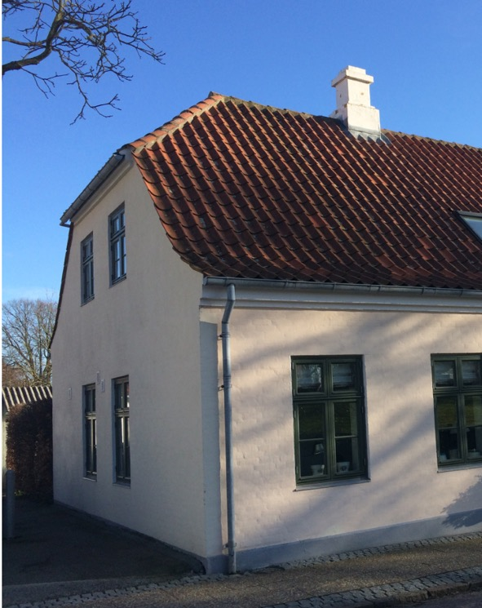
Udskiftning
Eksempel: Tagbelægning skal udskiftes
Hanebåndsloft
30 m² vandret loft med 100 mm isolering
60 m² skråvægge med 50 mm isolering mellem spær
Varmeinstallation
Ny oliekedel – varmepris: 1 kr. pr. kWh
Hvad er kravene hér?
Er det udskiftning eller ombygning?

Slide 99
Udskiftning
Eksempel: Tagbelægning skal udskiftes
Varmebesparelse
Vandret loft efterisoleres til 300 mm oppefra + dampspærre
Besparelse: 30 m² ­x 24 kWh/m² x 1 kr./kWh = 720 kr. pr. år
Skråvægge efterisoleres til 150 mm i hulrum (spærtykkelse)
uden dampspærre
Besparelse: 60 m² x 44 kWh/m² x 1 kr./kWh = 2.640 kr. pr. år
Skråvægge efterisoleres yderligere ved påforing af spær
fra 150 mm til 300 mm + dampspærre
Besparelse: 60 m² x 14 kWh/m² x 1 kr./kWh = 840 kr. pr. år

Slide 100

Udskiftning
Eksempel: Tagbelægning skal udskiftes
Investering (isoleringsarbejde og materialer)
Vandret loftflade + dampspærre 470 kr./m² x 30 m² = 14.100 kr.
Skråvægge mellem spær 185 kr./m² x 60 m² = 11.100 kr.
Skråvægge ved påforing + dampspærre 1.350 kr./m² x 60 m² = 81.000 kr.
Rentabilitet (levetiden x besparelse) / investering ≥ 1,33
Vandret loftflade 40 år x 720 kr./år/14.100 kr. = 2,0
Skråvægge mellem spær 40 år x 2.640 kr./år/11.100 kr.= 9,5
Skråvægge ved påforing 40 år x 840 kr./år/81.000 kr. = 0,4

Slide 101
Udskiftning
Krav til vinduer og døre
Ved udskiftning af vinduer, glasydervægge, ovenlys-vinduer og glastage skal kravene i § 258
Rudeudskiftning alene:
skal blot skiftes til samme standard som eksisterende
Krav til forsatsvinduer i bilag 2 til kapitel 11, tabel 3

Slide 102

Sommerhuse
Sommerhuse
BR18
Nybyggeri og ombygning

Slide 103

Sommerhuse
Sommerhuse
Uanset om du bygger et nyt sommerhus, en tilbygning til et sommerhus eller bygger om, stilles der krav til varmeisolering og til nye installationer
Nyt sommerhus eller ny tilbygning
  Metode 1: Mindstekrav til loft, ydervæg, gulv, vinduer, yderdøre m.m.
  Metode 2: Varmetabsramme – giver fleksibilitet (OK fx at have ydervæg med højere U-værdi, blot man opfylder varmetabsrammen totalt)

Slide 104

Sommerhuse
Fleksibilitet
Massive ydervægge – af fx træ, letbeton eller teglblokke – med U-værdi op til 0,50 W/m²K kan dog anvendes – under forudsætning af, at varmetabsrammen overholdes, jf. i BR § 272 og BR18’s vejledning om energiforbrug pkt. 3.1

Slide 105

Sommerhuse
Sommerhuse
Ombygning, andre forandringer og udskiftninger
  Der skal energiforbedres, hvis det er økonomisk rentabelt
  Ved beregning af rentabilitet betragtes sommerhuset som et helårshus
  Hvis det er rentabelt skal man opfylde krav til U-værdier og linjetab, der følger af bilag 2, tabel 4 – se næste slide

Slide 106

Sommerhuse
Forudsat samlet areal af vinduer og yderdøre, der højst udgør 30 pct. af det opvarmede etageareal
Varmetabsramme
Værdierne kan fraviges, såfremt det samlede varmetab ikke derved bliver større

Slide 107


Ventilation
Ventilation
Kapitel 22 i BR18
Krav til ventilation i eksisterende bygninger både ved ændret anvendelse, ombygning og andre forandringer i eksisterende bebyggelser
BR18

Slide 108
Ventilation
Ventilationskrav
– Nybyggeri
Ventilationsanlæg m. indblæsning og udsugning skal opfylde krav til varmegenvinding i EU-forordning nr. 1253/2014
Svarer til en 73 pct. tør temperaturvirknings-grad for alle varmegenvindingssystemer på nær væskekoblede batterier, hvor kravet er 68 pct.
DK har strammere krav til ventilationsanlæg med indblæsning og udsugning, hvor aggregat og kanalsystem kun betjener én bolig:
  Her er der krav om varmegenvinding med en tør temperaturvirkningsgrad på mindst 80 pct.
Notes:
Hvis man ændrer ventilationsforholdene, fx ved at udskifte førhen utætte vinduer, skal hele ventilationsløsningen leve op til BR’s krav. I praksis kan det i mange tilfælde løses med udeluftventiler!
Ved større ændringer af klimaskærmen,kan et mekanisk ventilationsanlæg være nødvendigt.
Det gælder også, hvis man fx etablerer nye rum – så skal hele bygningens ventilationsløsning opfylde kravet om tilfredsstillende luftkvalitet og fugtforhold.
Badeværelset er det mest kritisk – hvis man fx udskifter vinduet, så skal man sørge for, at ventilationen bliver forbedret. Her vil man typisk brug udeluftventiler i vinduer eller vægge, mekanisk ventilation eller aftræk.
Er der ikke en emhætte i køkken, bør den etableres.

Slide 109
Ventilation
Ventilationskrav
– Nybyggeri
Ventilationsanlæg skal udføres med varmegenvinding, der forvarmer indblæsningsluften
Om sommeren: Indblæsning kan erstattes af udeluft-tilførsel gennem vinduer – for beboelsesejendomme
(udsugning må ikke stoppes, kun indblæsning)
Naturlig ventilation stadig muligt i enfamiliehuse
Notes:
Hvis man ændrer ventilationsforholdene, fx ved at udskifte førhen utætte vinduer, skal hele ventilationsløsningen leve op til BR’s krav. I praksis kan det i mange tilfælde løses med udeluftventiler!
Ved større ændringer af klimaskærmen, kan et mekanisk ventilationsanlæg være nødvendigt.
Det gælder også, hvis man fx etablerer nye rum – så skal hele bygningens ventilationsløsning opfylde kravet om tilfredsstillende luftkvalitet og fugtforhold.
Badeværelset er det mest kritiske – hvis man fx udskifter vinduet, så skal man sørge for, at ventilationen bliver forbedret. Her vil man typisk brug udeluftventiler i vinduer eller vægge, mekanisk ventilation eller aftræk.
Er der ikke en emhætte i køkken, bør den etableres.

Slide 110
Ventilation
Ventilationskrav
– Eksisterende byggeri - præciseringer
Ved ombygning må man ikke forringe ventilationen
Fx må man ikke ændre en afkastkanal på et badeværelse, ved at isætte en ventilator, der helt lukker for ventilationen når den ikke er i drift
Ved isætning af nye vinduer skal man sikre sig, at ventilationen ikke forringes. Fx ved at isætte nye udeluftventiler
Et nyt ventilationsanlæg i eksisterende byggeri skal leve op til krav som for nybyggeri (se slide 110 og 111)
Notes:
Hvis man ændrer ventilationsforholdene, fx ved at udskifte førhen utætte vinduer, skal hele ventilationsløsningen leve op til BR’s krav på opførelsestidspunktet. I praksis kan det i mange tilfælde løses med udeluftventiler!
Ved større ændringer af klimaskærmen, kan et mekanisk ventilationsanlæg være nødvendigt. Dette skal leve om til BR15 kravene.
Det gælder også, hvis man fx etablerer nye rum – så skal hele bygningens ventilationsløsning opfylde kravet om tilfredsstillende luftkvalitet og fugtforhold.
Badeværelset er det mest kritiske – hvis man fx udskifter vinduet, så skal man sørge for, at ventilationen bliver forbedret. Her vil man typisk bruge udeluftventiler i vinduer eller vægge, mekanisk ventilation eller aftræk.
Er der ikke en emhætte i køkken, bør den etableres.
Ved ombygninger hvor håndværkeren observerer fx en afkastkanal der er blevet blændet skal husejeren gøres opmærksom på dette.

Slide 111

Varmeinstallationer
Varmeinstallationer
BR18
Kapitel 11 og 19 i BR18

Slide 112
Bygningsopvarmning
§ 293
Bygningsopvarmning skal baseres på vedvarende energi
§ 294
I bygninger beliggende i områder, hvor tilslutning til fjernvarmenet er mulig, kan bygningsopvarmning baseres på fjernvarme uanset § 293
§ 295: I bygninger beliggende i områder, hvor der er etableret naturgasnet, eller hvor der foreligger en projektgodkendelse udarbejdet inden 1. januar 2013 om individuel naturgasforsyning af området iht. varmeforsynings-loven, kan bygningsopvarmningen baseres på naturgas uanset § 293
§ 296: Eksisterende bygninger beliggende i områder, hvor tilslutning til fjernvarmenet ikke er mulig, eller hvor der ikke er etableret naturgas-net eller truffet beslutning herom i henhold til varmeforsyningsloven inden 1. januar 2013, jf. § 295, er ikke omfattet af § 293.

Slide 113
Oliekedler
Varmeinstallationer
I nybyggeri:
  Der må ikke anvendes oliekedler
I eksisterende byggeri i fjernvarme- og naturgasområder :
  Der må ikke nyinstalleres oliekedler (heller ikke i fjernvarme- og naturgasområder planlagt og projektgodkendt før 1/1-2013).
  Der må stadig skiftes fra gl. gaskedel til ny gaskedel
  Må gerne installere varmepumpe, hvis den dækker over 50% (dog kan det kræves at man betaler tilslutningsafgift til fjernvarme))
I eksisterende byggeri uden for fjernvarme- og naturgasområder
  Der må fortsat anvendes oliekedler, uanset tidligere opvarmningsform. Man må godt skifte fra gl. oliekedel til ny oliekedel.

Slide 114
Varmepumper til rumopvarmning og til kombineret rum- og brugsvandsopvarmning
Varmeinstallationer
SCOP = sæsoneffektfaktor
Jordvarmepumpe (væske-vand-vandvarmepumpe)
  SCOP til gulvvarme = 3,33 (lavtemperaturanlæg, dvs. kun brugsvand ved udetemperatur på ned til -7 grader)
  SCOP til radiatorer = 2,95
Luft-vandvarmepumper
  SCOP til gulvvarme = 3,2 (lavtemperaturanlæg, dvs. kun brugsvand ved udetemperatur på ned til -7 grader)
  SCOP til radiatorer = 2,84
Notes:
Krav til årsvirkningsgrad ved rumopvarmning (jordvarmepumper og luft til vand-varmepumper)
Jf. Kommissionens forordning (EU) 813/2013 stilles der krav til varmepumpens årsvirkningsgrad, som afhænger af, hvorvidt det pågældende produkt er en lavtemperaturvarmepumpe. Ved lavtemperaturvarmepumpe forstås et produkt, der ikke kan levere opvarmningsvand ved en udløbstemperatur på 52 °C ved de dimensionerende referencebetingelser. ( - 7 grader tørtemperatur og – 8 grader vådtemperatur) Dvs. de virkningsgrader der er vist – er uden brugsvand ved under – 7 grader.
Gulvvarmeanlæg er lavtemperaturanlæg, og virkningsgraderne er altså uden at de kan lave brugsvand ved de ovenfor nævnte temperaturer
Jordvarme COP = scopx 0,85
Luft-vand cop=scopx0,9
Ved jordvarme skal dokumenteres, at jord-boringer ikke er i nærheden osv.

Slide 115

Varmepumper
Varmeinstallationer
ECO 2017 = 2018
Notes:
x-akse - kapacitet i kW
Y-akse seasonal coofecient of performance målt ved 5 temperaturer i Strasburg (ca. 1,18 gange højere ende den danske COP) (oplysninger til notefelt)

Slide 116
Varmeinstallationer
Øvrigt
Alt i installationen skal isoleres – også ved renovering
inkl. ventilationsanlæg, fordelerrør, shunte, fjernvarmeunits mv.
(DS 452, Termisk isolering af tekniske installationer)
Køl: Der gælder tilsvarende krav til køling som til varme (dimensionering, styring, udførelse og drift: DS 469, Varme og køleanlæg i bygninger)
Der er krav om individuel regulering af rumtemperatur i nybyggeri

Slide 117
Funktionsafprøvning af tekniske anlæg –
nyt lovkrav i BR siden 1/7-17
BR18

Slide 118

Baggrund for funktionsafprøvning af tekniske installationer
Mange bygninger har et højere energiforbrug end det beregnede, når de tages i brug
Nybyggerier og større renoveringer afleveres ofte med alvorlige fejl i de tekniske installationer
Når først byggeriet er taget i brug, er det svært finde årsagen til et overforbrug: Adfærd eller installationer?
Mulighed for at spare ressourcer efter aflevering
Sikre, at parterne ikke skal bruge tid og penge på kostbar efterregulering

Slide 119
Hvornår skal noget funktionsafprøves?
Gælder ved:
Nybyggeri
Eksisterende byggeri:
  Installation af nye tekniske anlæg/installationer
  Udskiftning af eksisterende tekniske anlæg/installationer med nye anlæg/installationer

Slide 120
Eksempel fra udbudstekst
“Der skal i projektets afleveringsfase afsættes nødvendig tid til at udføre funktionsafprøvning og til at rette eventuelle fejl.
Byggeriet kan først endeligt afleveres når alle funktionsafprøvninger er bestået.
Den endelige betaling af projekt-beløbet afhænger af, hvorvidt funktionskravene er bestået eller ej.”

Slide 121
Vejledning om funktionsafprøvning i BR
Ligger i BR under vejledninger til kapitel 11, Energiforbrug
http://bygningsreglementet.dk/Tekniske-bestemmelser/11/BRV/Funktionsafprovning

Slide 122

Fire uddybende vejledninger om funktionsafprøvning i eksisterende bygninger fra Videncentret
Fjernvarme
Naturgas
Ventilationsanlæg
Belysningsanlæg

Slide 123
Frivillig lavenergiklasse
BR18

Slide 124
Frivillig lavenergiklasse
Der er ikke planer længere nye stramninger til energikravene i 2020 – disse krav er blevet til en frivillig lavenergiklasse
Bl.a. krav om
  Lavere transmissionstab
  Højere energitilskud gennem vinduer
  Øget tæthed
  Skærpede U-værdier visse steder
  100 % af bygninger skal tæthedstestes
  (blower door)

Slide 125

Spørgsmål?

Slide 126


Følg os
Få nyhedsbrev i din indbakke
Find os på:
LinkedIn • Twitter • Facebook

Slide 127
Kontakt
Videncenter for Energibesparelser
i Bygninger
Telefon 72 20 22 55
www.ByggeriOgEnergi.dk
info@byggeriogenergi.dk

